Slide 1

VEILLE TECHNIQUE
PROJET 4 : PLANIFIEZ LE DÉVELOPPEMENT DU SITE DE VOTRE CLIENT

Slide 2


EVERNOTE
OUTIL DE VEILLE TECHNIQUE
POURQUOI EVERNOTE ?
Pour sa simplicité d’utilisation et son organisation.

Slide 3

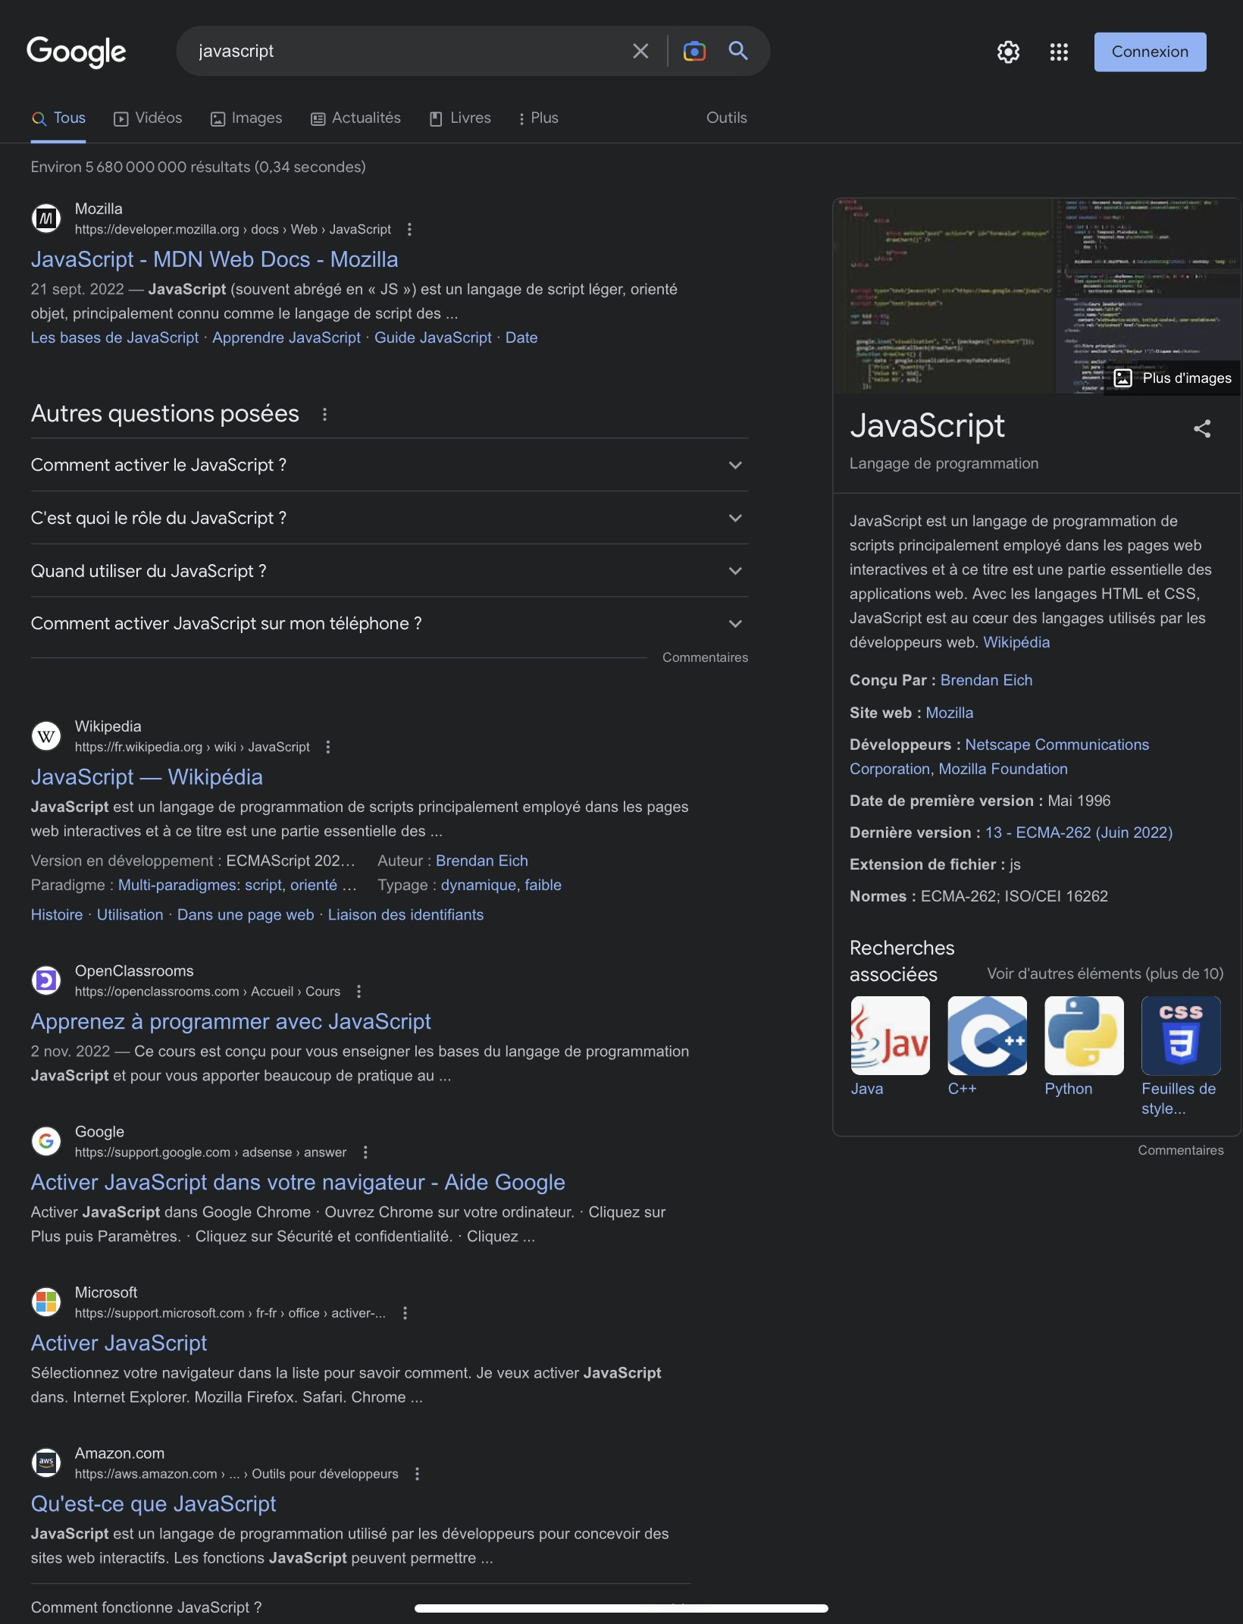
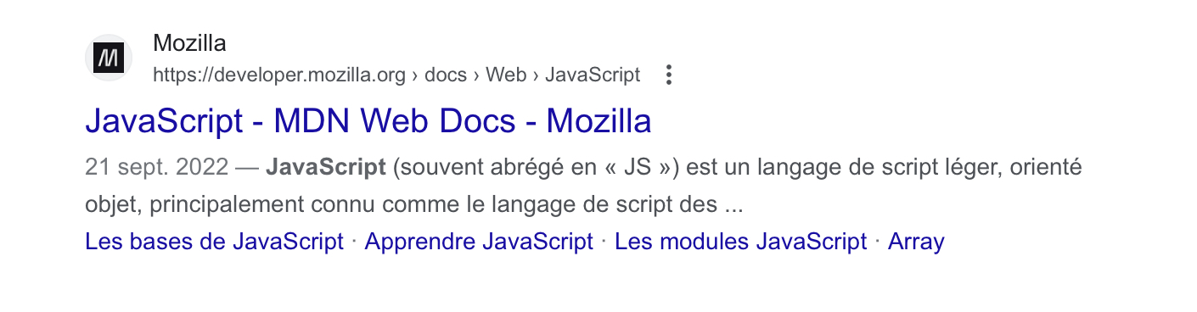
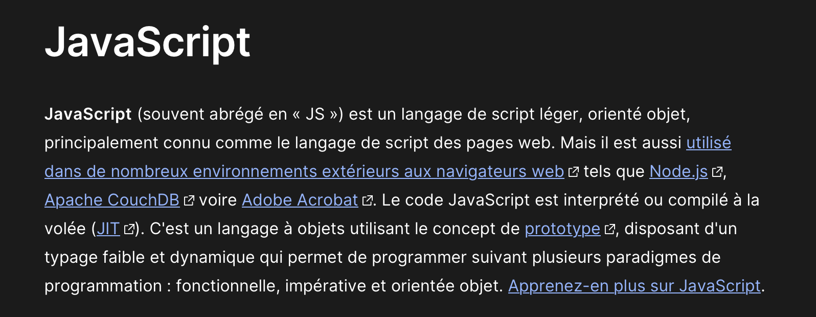
COMMENT LES SOURCES ONT ÉTÉ SÉLECTIONNÉES ?
REPÉRAGE DES PREMIERS LIENS PERTINENTS
LECTURE DES DIFFÉRENTES QUESTIONS POSÉES
COMPARAISON DES DIFFÉRENTES TECHNOLOGIES POUVANT ÊTRE UTILISÉES
1ÈRE RECHERCHE
SÉLECTION D’UN ARTICLE
VÉRIFICATION DU CHOIX

Slide 4
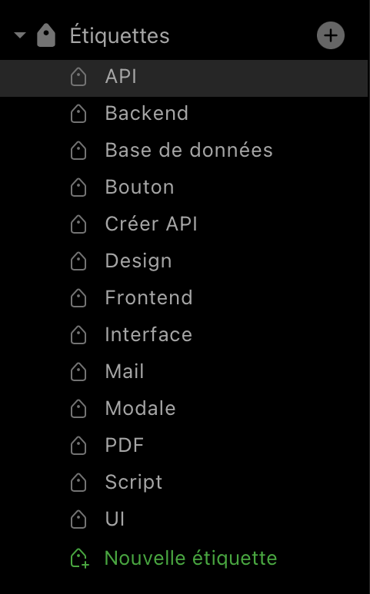
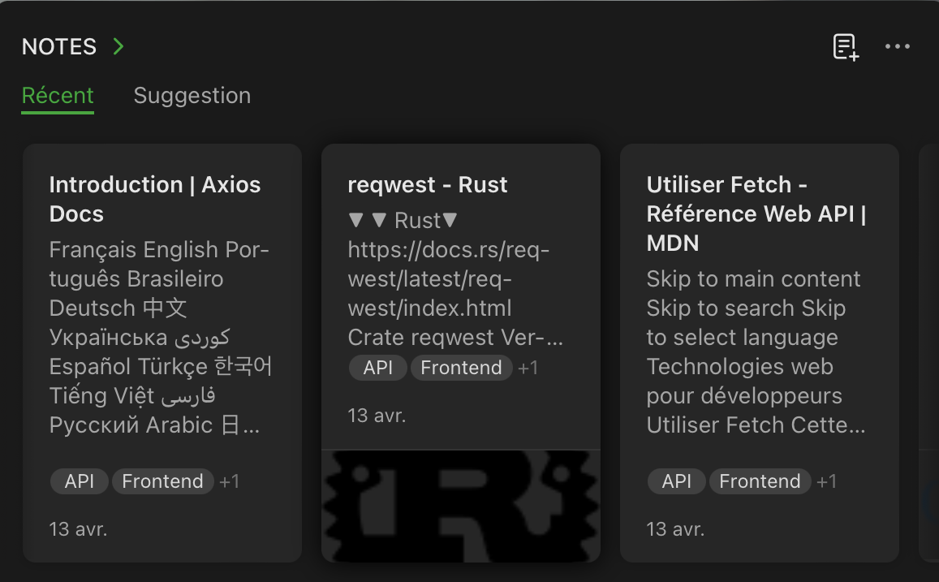
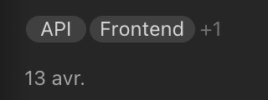

COMMENT LES INFORMATIONS SONT CLASSÉES ?
LES ÉTIQUETTES
LES DIFFÉRENTES INFORMATIONS SONT CLASSÉES SELON PLUSIEURS ÉTIQUETTES
CHAQUE ÉTIQUETTE EST ATTRIBUÉE ENSUITE À L’ARTICLE CORRESPONDANT
4

Slide 5
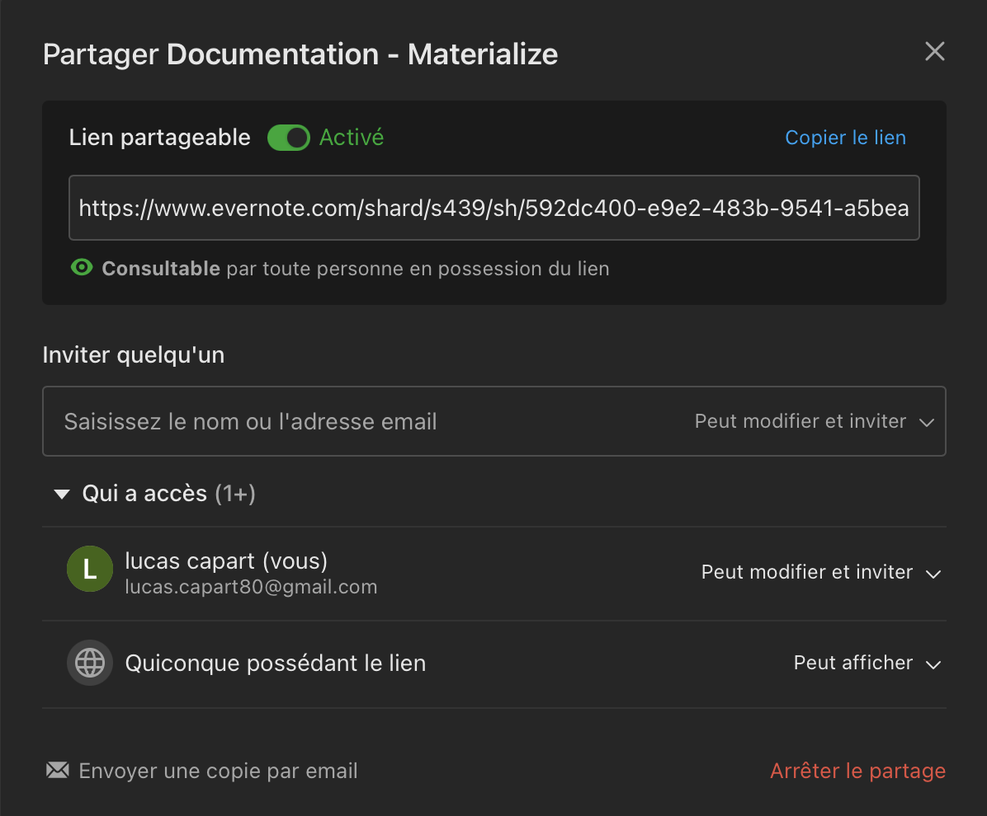

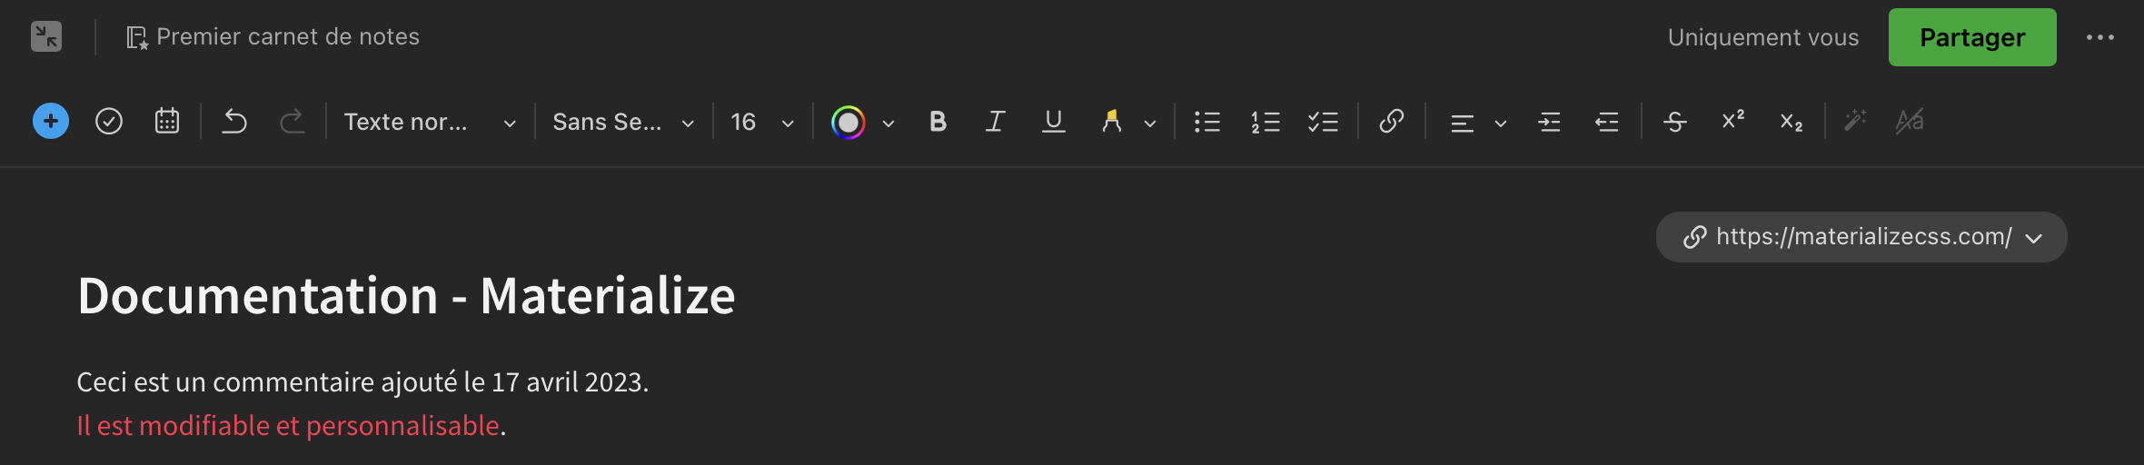
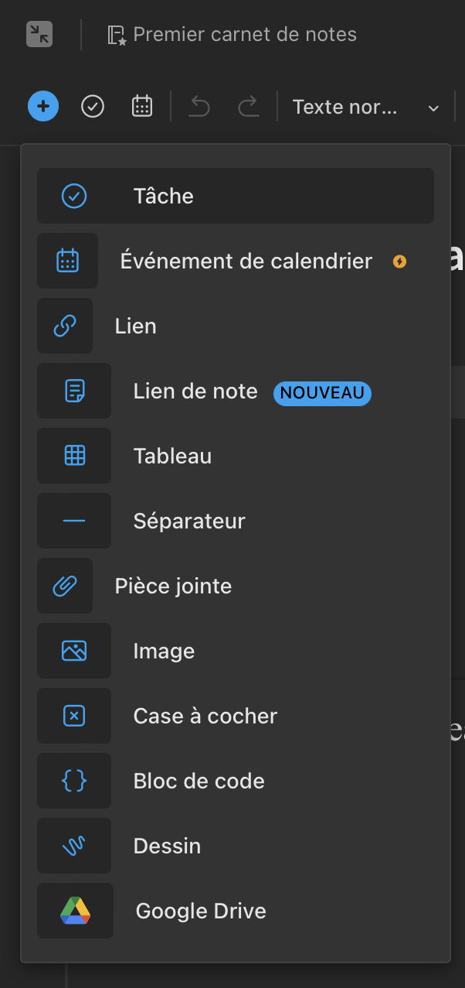
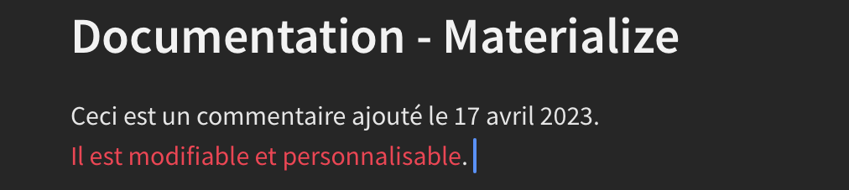
COMMENT LES INFORMATIONS PEUVENT-ELLES ÊTRE COMMENTÉES ET DIFFUSÉES ?
LES NOTES ET LE PARTAGE
On peut ensuite partager cette même information via le bouton « partager »
Chaque information peut être annotée. On peut y ajouter différents éléments qui permettent de comprendre rapidement ce qu’il y a à faire.
Une tâche
Un commentaire
5

Slide 6
LES SPÉCIFICATIONS TECHNIQUES
LES TECHNOLOGIES UTILISÉES
HTML / CSS
JAVASCRIPT
BOOTSTRAP
MYSQL
FETCH
JSPDF
NODEMAILER
PASSPORT.JS
6

Slide 7
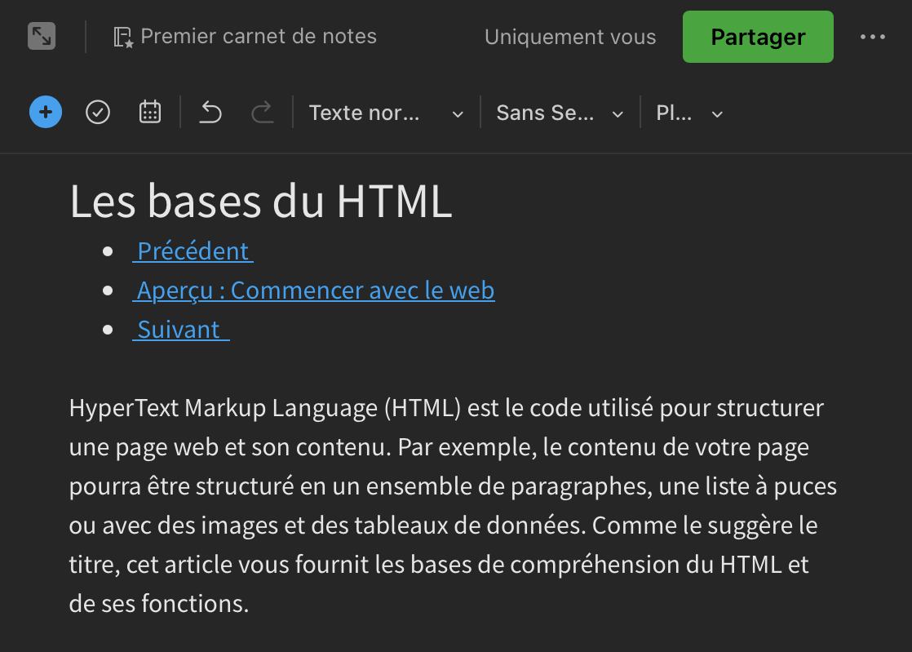
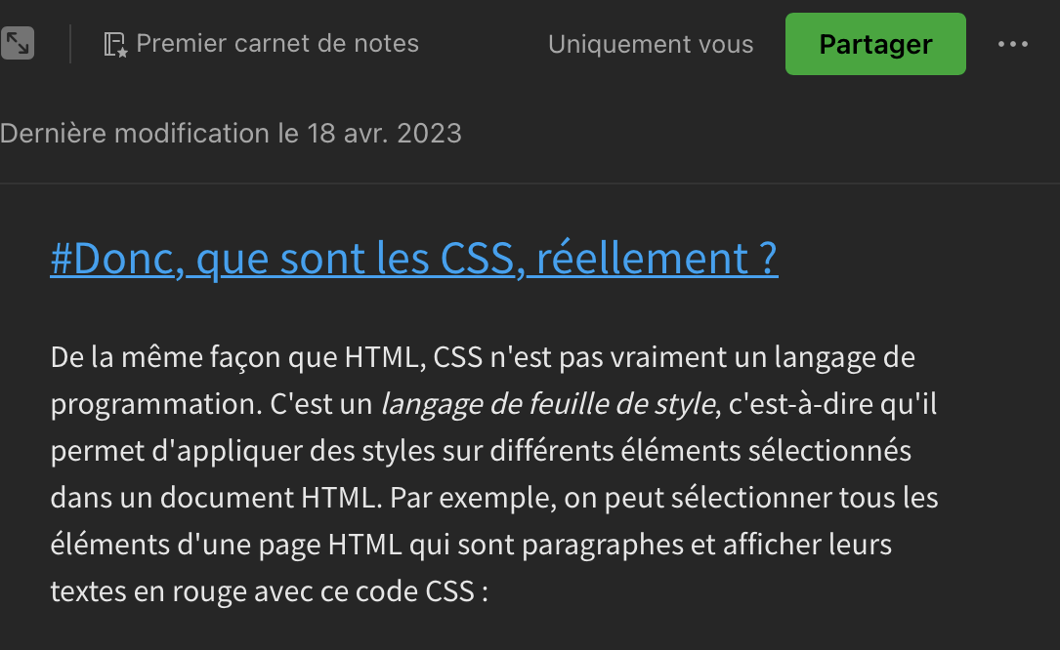
HTML / CSS
HTML & CSS, SONT 2 LANGAGES INDISPENSABLES À LA CONCEPTION D’UN SITE WEB. L’UN POUR LA STRUCTURE ET L’AUTRE POUR LE STYLE.
7

Slide 8
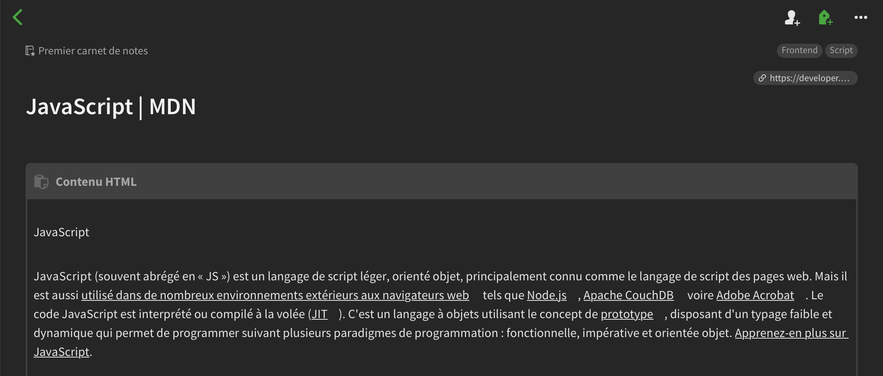
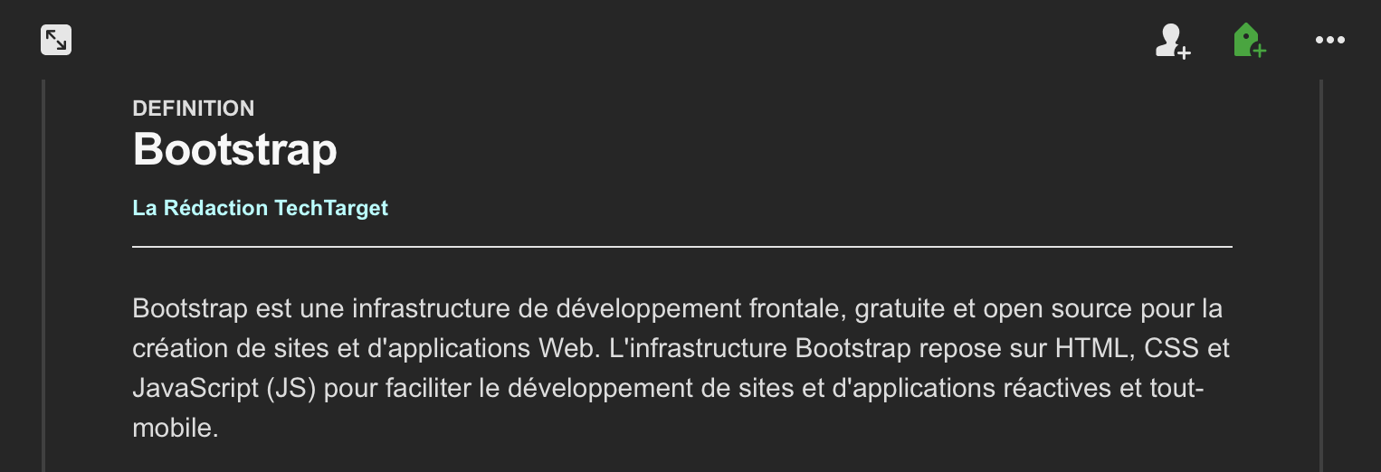
JAVASCRIPT
BOOTSTRAP
LANGAGE DE PROGRAMMATION UTILISÉ POUR AJOUTER DE L’INTERACTIVITÉ À UNE PAGE WEB. NOTAMMENT EN PERMETTANT LA MANIPULATION DU CONTENU DE LA PAGE.
IL S’AGIT D’UN FRAMEWORK FRONT-END QUI FACILITE LA CRÉATION DE SITES WEB RÉACTIF ET MOBILE. IL FOURNIT DES COMPOSANTS HTML, CSS ET DES SCRIPTS JS POUR LA MISE EN PAGE DES SITES WEB.
8

Slide 9
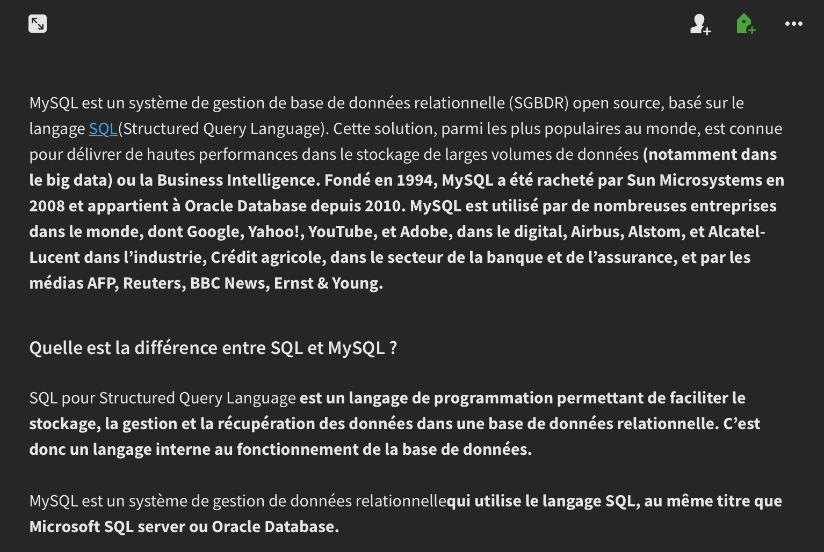
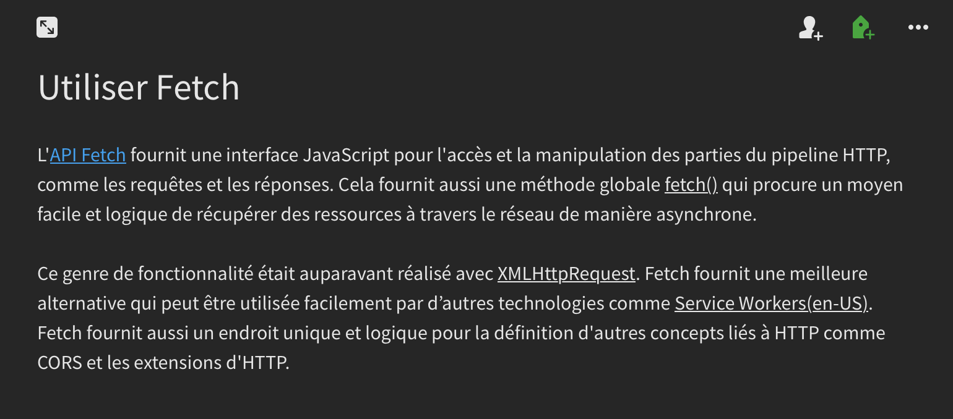
MYSQL
FETCH
IL S’AGIT D’UN SYSTÈME DE GESTION DE BASE DE DONNÉES QUI PERMET DE STOCKER ET DE RÉCUPÉRER DES DONNÉES À PARTIR DE SERVEURS DE BASE DE DONNÉES.
IL S’AGIT D’UNE API JAVASCRIPT UTILISÉE POUR EFFECTUER DES REQUÊTES HTTP ASYNCHRONES À PARTIR D’UN NAVIGATEUR WEB
9

Slide 10
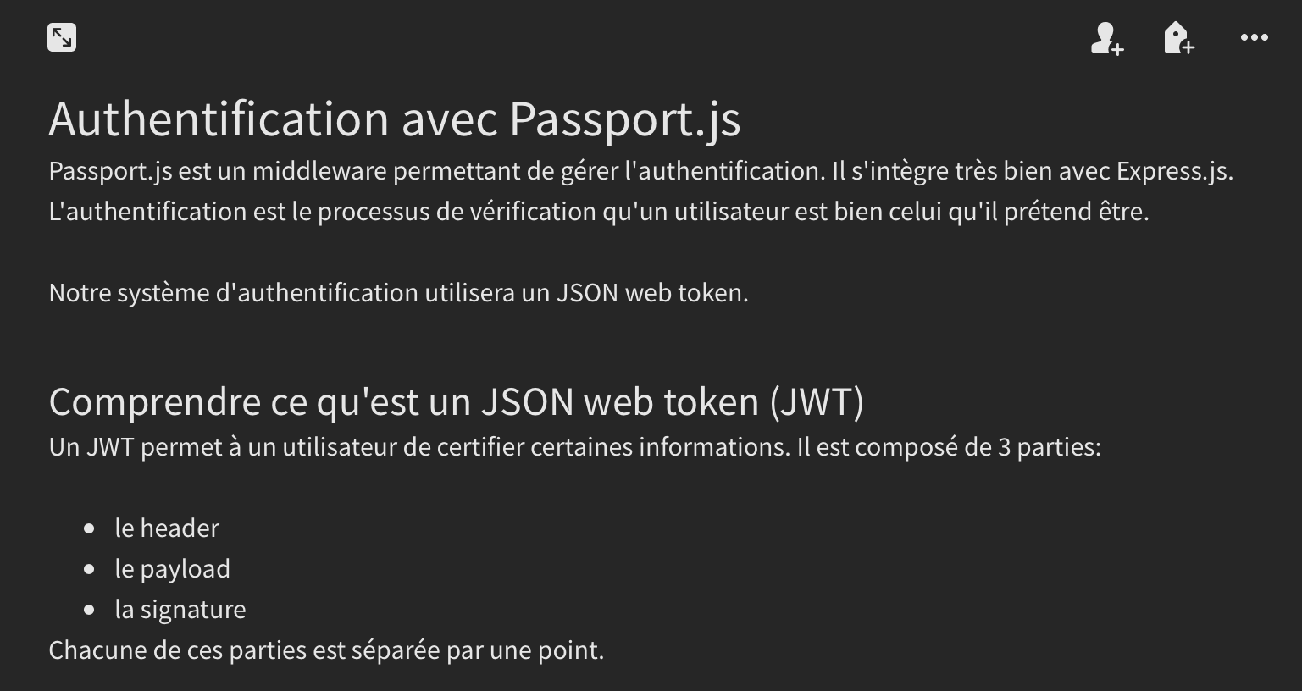
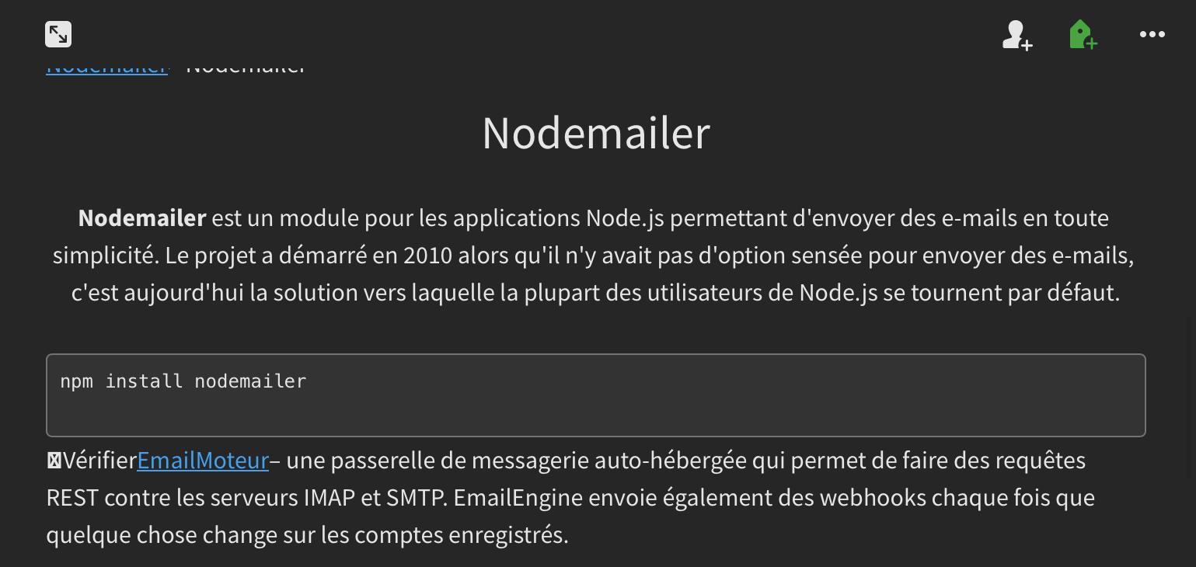
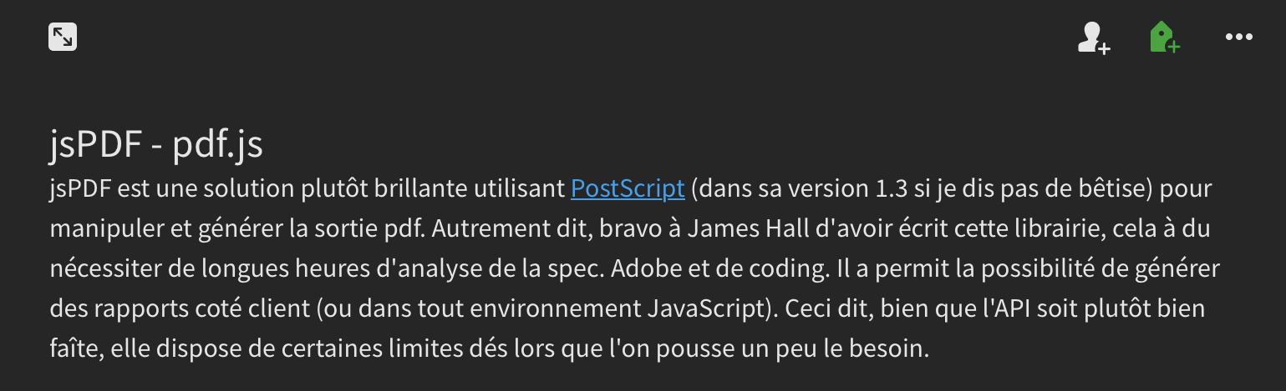
PASSPORT.JS
NODEMAILER
JSPDF
IL S’AGIT D’UNE BIBLIOTHÈQUE JAVASCRIPT QUI PERMET DE GÉNÉRER DES FICHIERS PDF À PARTIR DE DONNÉES HTML OU DE JSON.
IL S’AGIT D’UN MIDDLEWARE D’AUTHENTIFICATION POUR NODE.JS QUI PERMET DE GÉRER L’AUTHENTIFICATION ET L’AUTORISATION DES UTILISATEURS DANS UNE APPLICATION WEB.
IL S’AGIT D’UN MODULE NODE.JS QUI PERMET D’ENVOYER DES E-MAILS À PARTIR D’UNE APPLICATION NODE.JS.
10

